Slide 1


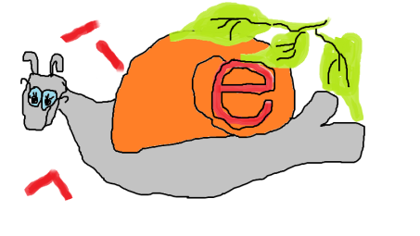

Учебная презентация из цикла «Секреты Бабушки Улитки».
Используется при обучении чтению на французском языке
во 2м классе общеобразовательной школы.
Автор – Ващук М.Ю.
учитель французского языка.
МБОУ «СОШ с. Койгородок»
2014г

Slide 2


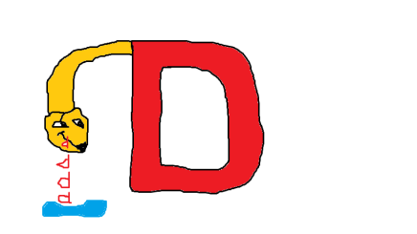
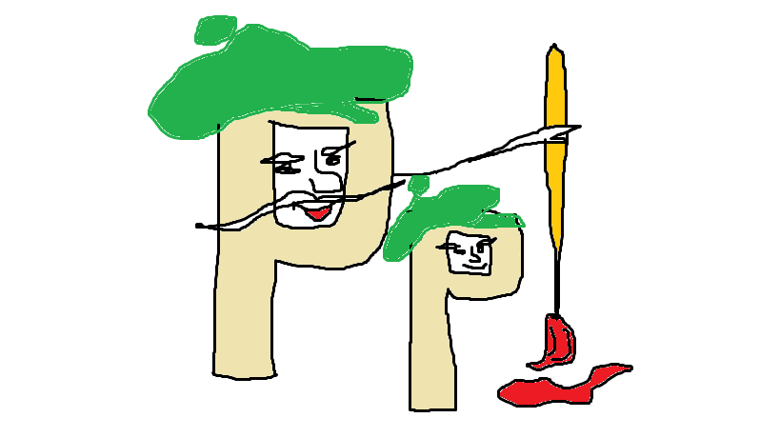
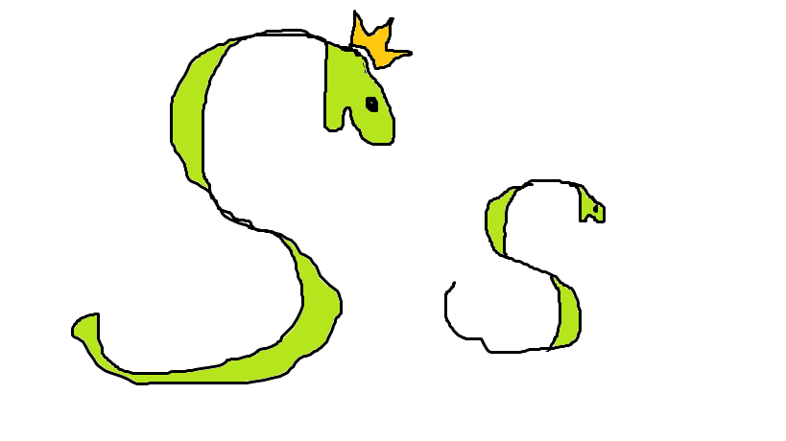
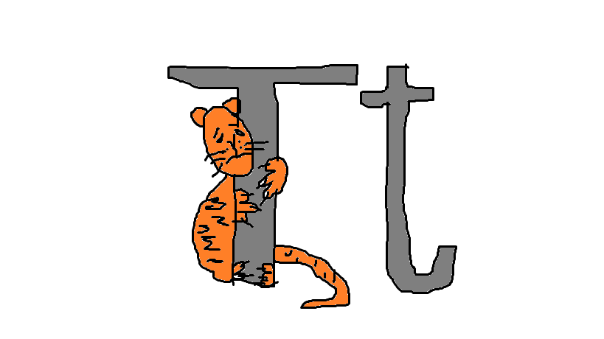

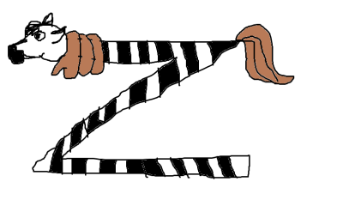
Однажды жители Буквогории играли в слова. Они
вставали рядом, менялись местами – так получались
новые слова. Но вот незадача! Буквы Ss, Tt, Dd, Pp, Xx, Zz
очень часто оказывались последними, поэтому они
обиделись.

Slide 3


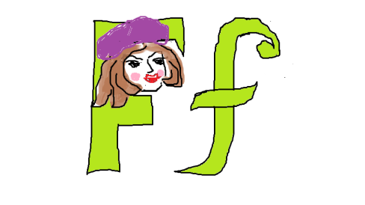
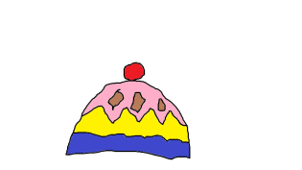

Но появилась волшебница Фея, взмахнула своей
Волшебной палочкой, и вдруг появились
шапки – невидимки. Она подарила их Дракоше Dd,
Папаше Пентру Рр, Звенящей Змейке Ss, Зебре Zz,
Тигренку Tt, Ксилофону Xx

Slide 4





Буковки обрадовались. Когда они оказывались
в конце слова, быстро надевали шапки – невидимки.
И случалось чудо: их никто не видел!

Slide 5

Во французском языке буквы: Dd, Pp, Xx, Ss, Tt,Zz
на конце слов не читаются.
Doux
Gros
Grand
Loup
Escargot
Assez

Slide 6
В презентации использованы:
          1.Графические рисунки уч-ся 2а класса, выполненные в программе Paint.
          2. Художественный шрифт с сайта COOL TEXT.
          3. Фото для фона с сайта www.morguefile.com

Slide 7

Автор презентации – Ващук М.Ю.
Учитель французского языка
МБОУ «СОШ с.Койгородок»
E – Mail elysees49@yandex.ru

